Slide 1

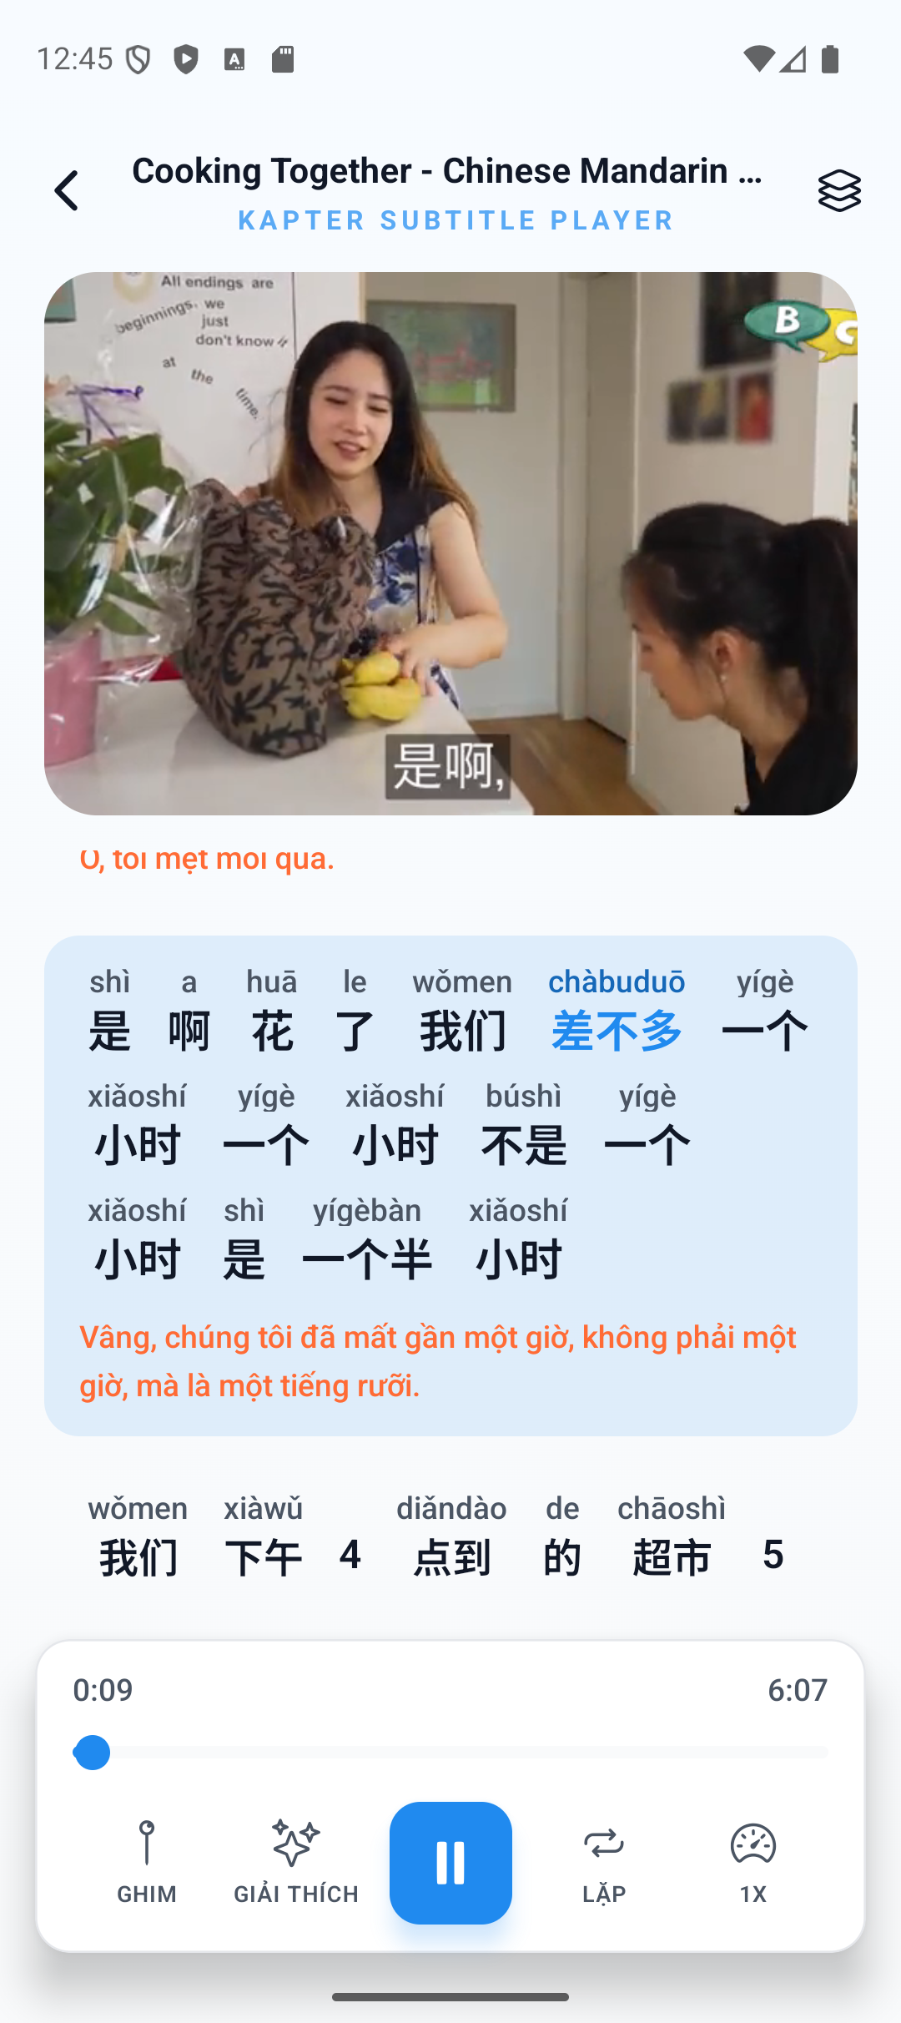
HỌC VIỆN KỸ THUẬT MẬT MÃ
ĐỒ ÁN TỐT NGHIỆP
Phát triển ứng dụng phiên dịch và tạo phụ đề song ngữ thời gian thực cho video/audio
Sinh viên thực hiện: Đoàn Nam Sơn
MSV: CT060134
GVHD: TS. Mai Đức Thọ Hội đồng 2

Slide 2
Nội dung thuyết trình
01
02
Bài toán
Hệ thống
Nhu cầu thực tế và mục tiêu tự động hóa
Kiến trúc, pipeline và artifact
03
04
Thực nghiệm
Đánh giá
Benchmark và các kết quả chính
Kết luận, hạn chế và hướng phát triển

Slide 3

BÀI TOÁN: Từ nhu cầu thực tế đến mục tiêu hệ thống
Pipeline thủ công tốn thời gian
Transcript, dịch, căn thời gian và đóng gói subtitle thường phải đi qua nhiều bước rời rạc.
MỤC TIÊU Tự động hóa quy trình xử lý càng nhiều càng tốt
QUY TRÌNH THỦ CÔNG
Lấy media
↓
Chép lời
↓
Dịch
Giảm thao tác thủ công · Hình thành một pipeline subtitle thống nhất
↓
Căn thời gian

Slide 4
HỆ THỐNG
Phạm vi hệ thống
01
02
03
Mobile App
Backend API
Backend Worker
04
05
06
AI Engine
Data / Infra
Dashboard
07
Web Client
NGOÀI PHẠM VI
training / finetuning
live translating
production deploy
auto evaluating

Slide 5


HỆ THỐNG
KIẾN TRÚC TỔNG THỂ
User-facing surfaces
Entry + orchestration
Async processing path
Persistent infrastructure
Mobile App
Backend API
BullMQ transcription
PostgreSQL
Client-web
Socket mirror
Backend Worker
Redis / Pub-Sub
Dashboard
Auth · quota · media APIs
BullMQ ai-processing
MinIO raw + processed
AI Engine
Tách lớp rõ ràng
Queue-driven runtime
State bền + realtime
Client không chạm trực tiếp AI Engine hay hạ tầng nội bộ.
Media nặng được xử lý bất đồng bộ, không chặn HTTP path.
Status lưu trong database, socket chỉ là kênh đồng bộ tiến dần.

Slide 6
HỆ THỐNG
END-TO-END FLOW
Người dùng
Mobile App
Backend API
Backend Worker
AI Engine
PostgreSQL
MinIO
Redis/BullMQ
Socket
Chọn file hoặc nhập YouTube URL
Xin presigned URL hoặc submit YouTube
Tạo hoặc chuẩn bị MediaItem
Enqueue transcription job
Status = VALIDATING
Verify upload hoặc ingest audio YouTube
Lưu duration thật, audio key thật
Enqueue ai-processing
Download audio, upload chunks/batches/final
Cập nhật progress, status, source/target lang
Publish media_updates
Refresh artifact summary cache
Forward socket events
Đọc status / inventory
Xem player và dùng subtitle
Fetch artifact JSON qua signed URL

Slide 7
HỆ THỐNG
BACKEND ORCHESTRATION
Auth authority
Subscription + quota gating
Register, verify OTP, login, refresh, logout và password reset đều tập trung ở backend.
Kiểm tra entitlement ở API layer, rồi kiểm tra lại bằng duration thật ở worker layer.
Presigned upload model
Worker as trust boundary
File media không đi qua body của NestJS; client upload thẳng vào MinIO để giảm tải path HTTP.
Worker chuẩn hóa local upload và YouTube ingest trước khi cho phép tiêu thụ tài nguyên AI.
QUEUE 1
QUEUE 2
transcription
→
ai-processing
Validation / ingest / duration / quota
ASR, NMT, artifact generation, progress events

Slide 8
HỆ THỐNG
AI PIPELINE
Media ingest + audio prep
Source inspection + Chinese prior
VAD + segmentation
ASR routing decision
English lane
Chinese lane
Distil-Whisper
during_asr overlap
NLLB translation
Distil-Whisper
trustgate
after_asr
NLLB translation
chunks/
translated_batches/
final.json
Transcript checkpoints sau ASR
Subtitle usable trước final
Canonical output + metadata

Slide 9
HỆ THỐNG
ARTIFACT + REALTIME
ARTIFACT CONTRACT
TIER 1
TIER 2
TIER 3
chunks/
→
translated_batches/
→
final.json
Transcript checkpoints ngay sau ASR
Subtitle song ngữ usable trước final
Canonical output cho replay, reopen và benchmark
DURABLE PATH
REALTIME PATH
RECONNECT-SAFE STORY
AI Engine ghi artifact theo tầng vào MinIO
Kênh sự kiện tách riêng để màn hình processing theo dõi tiến trình
Mất socket không làm mất trạng thái tiến dần
AI Engine write
AI Engine -> Redis Pub/Sub
Nếu processing screen rớt kết nối, artifact vẫn tiếp tục được ghi.
MinIO lưu version theo path
Redis -> Backend socket mirror
Nếu user mở lại player, app hydrate lại từ translated_batches hoặc final.json.
Backend cấp signed access khi client cần đọc lại
Backend -> Mobile processing UI
Vì vậy realtime chỉ là lớp theo dõi, còn artifact mới là lớp sự thật lâu dài.

Slide 10
THỰC NGHIỆM
Thiết lập benchmark
Đo pipeline ở mức hệ thống, không chỉ đo từng model riêng lẻ.
20
10
10
18
1000 ms
YouTube cases
English · target vi
Chinese · target vi
manual references
poll interval
NHÓM METRIC
ĐIỀU KIỆN ĐỌC SỐ LIỆU
Các thứ benchmark đang đo
Kết quả bám runtime thật
Latency end-to-end First chunk / first translated batch Tỷ lệ thời gian xử lý trên thời lượng media Artifact completeness và progressive evidence WER / CER cho transcript nguồn Policy evidence: during_asr, after_asr, trust gate
Exporter đọc lại một run đã lưu, không rerun model. Mốc thời gian đến từ backend polling mỗi 1000 ms. Vì vậy số liệu đủ tốt để so sánh policy, latency và artifact, nhưng không phải timestamp client tuyệt đối.

Slide 11
THỰC NGHIỆM
Kết quả benchmark phản ánh đúng runtime policy
20/20
143.27s
0.223x
18/20
20/20
cases completed
avg latency
avg latency ratio
progressive before final
final schema valid
ENGLISH VS CHINESE
DIỄN GIẢI KỸ THUẬT
Chênh lệch policy và transcript quality
Số liệu không đứng riêng, mà phản ánh cách pipeline đang chạy
Metric
English
Chinese
English ổn định hơn cả về latency lẫn WER/CER. Chinese chậm hơn vì policy thực tế đang bảo thủ hơn. Trust gate giúp giảm rủi ro publish transcript kém tin cậy, nhưng cũng làm first batch đến muộn hơn.
Avg latency
125.288s
161.251s
Avg ratio
0.193x
0.253x
First chunk
67.714s
70.333s
First batch
67.714s
84.55s
WER / CER
0.036 / 0.021
0.247 / 0.181
Kết luận chính: hệ thống chạy ổn định end-to-end, nhưng Chinese path vẫn là điểm nghẽn kỹ thuật lớn nhất.
English giữ during_asr · Chinese auto-downgrade sang after_asr và trust gate luôn bật

Slide 12
KẾT LUẬN
Đóng góp kỹ thuật của đồ án
Điểm mạnh nằm ở tích hợp hệ thống và đưa pipeline ML vào một ứng dụng usable.
01
Subtitle platform end-to-end
02
Kiến trúc bất đồng bộ rõ ràng
Từ ingest media, orchestration, artifact cho đến player song ngữ.
Tách API, worker và AI Engine thay vì dồn toàn bộ vào một service.
03
Artifact model tiến dần
04
Chinese trust path có chủ đích
chunks, translated_batches, final.json giúp hệ thống usable và benchmarkable hơn.
Không đánh đổi hoàn toàn độ tin cậy transcript để lấy output sớm ở case khó.
Đồ án này mạnh ở engineering integration
Không huấn luyện mô hình mới
Pipeline ML đi vào hệ thống usable
Có artifact contract và benchmark thật
Có surface để người dùng sử dụng

Slide 13
KẾT LUẬN
Hạn chế hiện tại và hướng phát triển
GIỚI HẠN HIỆN TẠI
HƯỚNG PHÁT TRIỂN
Các hướng nên làm tiếp
Thời gian xử lý chưa đủ tối ưu. Chinese path vẫn là điểm yếu lớn nhất về latency và WER/CER. Timing benchmark hiện là polling-observed. Translation quality đích chưa có manual review đủ sâu như transcript nguồn.
Tối ưu Chinese route và trust-gated runtime policy. Giảm latency của progressive subtitle pipeline. Mở rộng đánh giá translation quality. Hoàn thiện thêm lớp vận hành, monitoring và scale của hệ thống.

Slide 14

Em xin cảm ơn các quý thầy cô đã lắng nghe!
Em xin được phép tiếp thu và lắng nghe ý kiến từ các thầy/cô

